Slide 1
LECTURA Y ESCRITURA ESPECIALIZADA
PROF. PATRICIO OLIVARES

Slide 2
LEER PARA PENSAR EN GRANDE
ESCRIBIR PARA TRASPASAR EL TIEMPO.
ESCRIBIR PARA EXPONER TUS IDEAS
ESCRIBIR PARA CREAR NUEVAS REALIDADES
ESCRIBIR PARA SOÑAR NUEVOS MUNDOS
ESCRIBIR PARA …

Slide 3
ORALIDAD Y ESCRITURA
La forma privilegiada de la comunicación humana ha sido el lenguaje oral. No ha dejado de serlo aún después de la invención de la escritura, práctica cultural que permite fijar en la memoria el conocimiento y desarrollar una mentalidad más reflexiva, crítica y creadora.

Slide 4
LA INVENCIÓN DE LA ESCRITURA. DEL PICTOGRAMA AL ALFABETO.
La escritura es un sistema de representación de palabras. Gracias a la escritura, logramos que cualquier idea o pensamiento puedan ser recogidos y conservados para la posteridad. Por esta razón, la historia comienza con los registros escritos. Los restos de la cultura humana sin la escritura constituye el ámbito de la prehistoria.
La escritura pictográfica es una forma de comunicación escrita que se remonta al neolítico (4000 a.C. aproximadamente) en el que el ser humano usaba las pictografías para representar objetos mediante dibujos en piedra. Así pues, la escritura pictográfica es el primer tipo de escritura y se caracteriza porque cada signo es la traducción de una frase o de un enunciado completo. Este tipo de escritura se compone de pictogramas, es decir, signos que representan objetos.

Slide 5
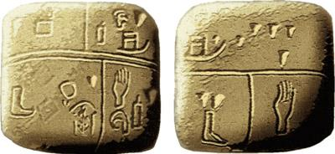
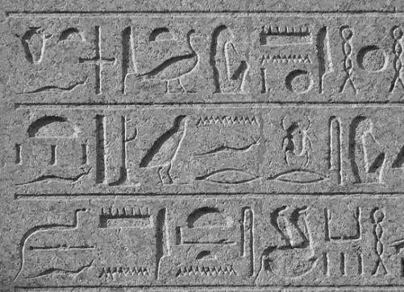
Fueron los sumerios, al sur de Mesopotamia en el actual Iraq, los primeros en pasar de la prehistoria a la historia al desarrollar un sistema de escritura pictográfico sobre pequeñas placas de barro, en el que inventaron pictogramas para representar bienes e incluso unidades de tiempo empleado en el trabajo, haciéndose su número y tipos cada vez más complejos según avanzaba su civilización.
Un fenómeno similar ocurrió en Egipto, donde se desarrolló la escritura jeroglífica, que en un principio era un tipo de escritura sagrada que se grababa sobre los templos y las tumbas y en la que se representaba a los dioses.

Slide 6
Evolución de los conceptos tierra, montaña,deméstico, hombre,(…)

Slide 7
Papiro en egipto
Como soporte de escritura 2800 a.C
Planta abundante de las orillas del Nilo
Se comercializaban los papiros en rollos de 20 hojas.
El término volumen se refiere al acto de enrollar y envolver un papiro.

Slide 8
Los ideogramas
Una evolución posterior en el camino de la escritura lo constituyen los ideogramas.
En este caso los dibujos ya no representan objetos concretos o ideas, sino palabras.
Con el paso del tiempo, en Mesopotamia se idealizaron los dibujos de los pictogramas, sustituyéndolos por varios trazos que recordaban la forma del dibujo inicial. Más tarde los trazos se estilizaron y la similitud con los pictogramas primitivos se perdió, dando lugar a un tipo de escritura ideográfico llamado cuneiforme (latín cuneus), que empleaba un estilete de forma triangular que se presionaba sobre arcilla flexible para transmitir mensajes escritos.

Slide 9
Tablilla de arcilla en mesopotamia
Mesopotamia 3000 a.C.
Stilus, instrumento a manera de triángulo, servía para inscribir en bloques de barro los caracteres de una escritura en forma de cuña (cuneiforme). Estas piezas eran cocidas después para darles solidez y durabilidad.

Slide 10
Tanto en China como en Japón existen en la actualidad sistemas de escritura ideográfica. Así, el chino cuenta con 50 mil caracteres diferentes, lo que complica muchísimo aprender la escritura de este idioma, incluso para sus propios hablantes.
Ejemplos de pictogramas chinos
A la derecha tenemos el pictograma que representa “hombre” y a la izquierda el de “árbol”
Ejemplos de ideogramas chinos
A la derecha tenemos el ideograma que representa “prisionero” y a la izquierda el que representa “bosque”

Slide 11
La letra: el nacimiento del alfabeto.
La siguiente evolución en los sistemas de escritura se produjo cuando empiezan a aparecer las letras, que son signos que representan sonidos y no ideas. Con las letras surge el alfabeto.
En los primeros alfabetos, cada letra representa una sílaba, por lo que se les llama silabarios. De este modo, en una época muy temprana los signos de la escritura jeroglífica de Egipto empezaron a representar sílabas y algunos siglos más tarde la escritura cuneiforme también se hizo silábica.
Por otro lado, surgieron nuevos silabarios a medida que nuevos pueblos necesitaban sistemas de escrituras adaptados a sus sonidos particulares. De todos estos nuevos sistemas de escritura, el que más éxito tuvo fue el alfabeto fenicio, ya que constaba solamente de 22 signos bastante sencillos de representar en comparación con los cientos de signos que usaban aún los sistemas jeroglífico y cuneiforme.
Latin, griego,fenicio, hebreo, árabe.

Slide 12
Actividades
Responde las siguientes preguntas:
1.- ¿Qué es el neolítico? ¿Por qué fue muy importante para la historia de la Humanidad?
2.- ¿Qué es Mesopotamia? ¿Por qué es muy importante para la historia de la Humanidad?
3.- ¿Quiénes eran los sumerios? ¿Y los babilonios? Indica algunos de sus inventos.
Indica si los siguientes signos son pictogramas o ideogramas y cuál es su significado aproximado:

Slide 13
Signo | Pictograma | Ideograma | significado

